Slide 1
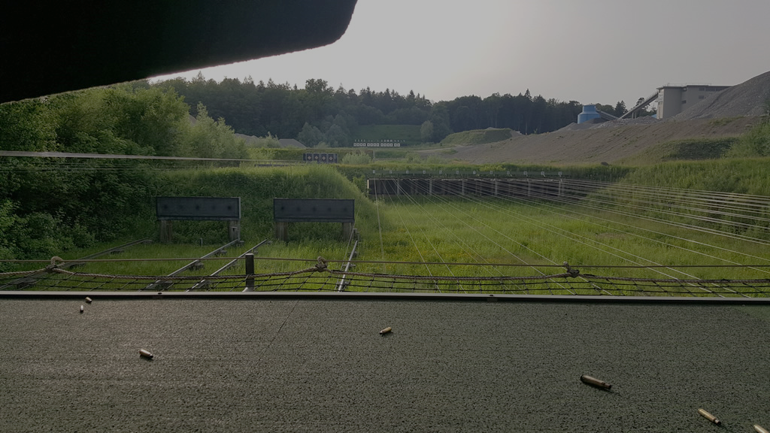
Vorbereiten
Préparer
FERTIG
FIN
25m Schnellfeuer / vitesse 25m
Virtuelles Training / entraînement virtuel
Stehende Scheibe
Cible fixe
Drehscheibe
Cibles tournantes
Ampel
Cible à lampes

Slide 2
Handbuch
Manuel
FERTIG
FIN
VORBEREITUNG | PREPARATION
Scheibendurchmesser auf Bildschirm messen. | Mesurer le diamètre de la cible affichée sur l’écran.
Bildschirm und symbolisch Scheibenfuss gemäss Tabelle positionieren. | Positionner l’écran et le pied symbolique de la cible, selon les données de la tabelle.
Die Beschreibung der Kernelemente und Phasen des Trainings einprägen. | Se mémoriser la description des éléments clés et les phases d’entraînement, exercez-les tranquillement.
Auf stehende Scheibe einüben. | Exercer avec la cible fixe.
Simulation starten. | Puis démarrer la simulation.

Slide 3
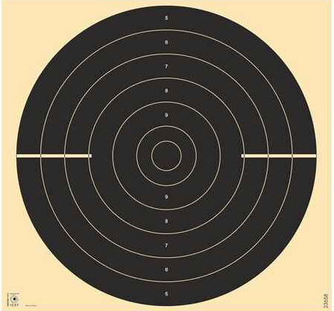
? cm (Y)

Slide 4
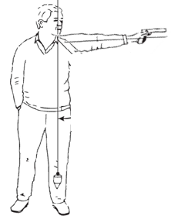
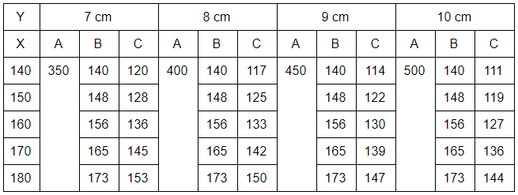
Bildschirm positionieren / Positionner l‘écran
A
Y
X
B
C

Slide 5
25m Schnellfeuer 25m vitesse | Kernbewegung | Mouvements clés
Halten – tenir | Wegen der Dynamik und dem Zeitdruck, braucht es beim Schnellfeuer einen gut eingeübten Bewegungsablauf um bei der Schussauslösung die Pistole ruhig halten zu können. | En raison de la dynamique et du temps d’exécution restreint, le tir vitesse nécessite un echaînement de mouvements bien rodés. Des mouvements précis sont nécessaires pour pouvoir tenir le pistolet dans la bonne position lors du déclenchement du coup.
Einsetzen – insérer | Wie im Präsisionsschiessen. | Comme en tir de précision.
Äusserer Anschlag Position extérieur | Füsse im Abstand von etwas mehr als einer Schulterbreite in der Verlängerung der Ziellinie platzieren. Knie spannungsfrei durchstrecken. Das Körpergewicht etwas mehr auf den vorderen Fuss verlagern und Körper leicht nach vorne beugen. | Écarter les pieds au moins de la largeur des épaules dans le prolongement de la ligne de mire. Les genoux sont droits sans tension. Le poids du corps est déplacé un peu plus sur le pied avant et le corps est légèrement penché en avant.
Innerer Anschlag Position inférieur | Die Pistole wird fester gehalten als beim Präzisionsschiessen. | Le pistolet doit être tenu plus fermement que pour le tir de précision.

Slide 6
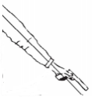
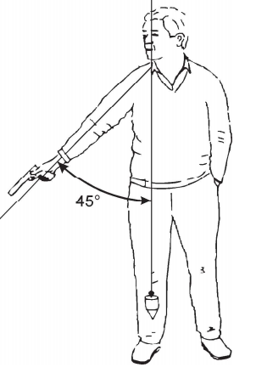
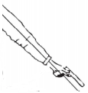
Phasen des Trainings – phases d‘entraînement
- 1’ (LADEN – CHARGER)
Äusserer Anschlag einnehmen
0-Punktkontrolle
Entspannen
Prise de la position extérieure
Contrôle point 0
Décontraction
- 10 ‘’
Innerer Anschlag - Spannungsaufbau
Arm und Handgelenk fixieren
Zielbild erfassen
Position intérieure - concentration
Fixer le bras et le poignet
Prendre l’image de visée
0‘’ (ACHTUNG – ATTENTION)
Arm mit Hilfe der Visierung und des Scheibenrandes gerade nach unten führen
Baisser le bras en maintenant la visée sur le cadre de la cible
Langsam und präzise
Lentement avec précision

Slide 7
1-7‘
Auge bleibt auf Höhe Scheibenfuss hängen
Der Arm wird präzise weiter auf 45° gesenkt
L’œil reste fixé sur le pied de la cible
Le bras continue de descendre jusqu’à 45°
Langsam und präzise
Lentement avec précision
7 ‘
Arm rasch heben
Visierung im Blickfeld übernehmen und abbremsen
Langsam in die Auslösezone einfahren und stoppen
Lever le bras rapidement
Prendre le guidon sur le champ de vision et ralentir
Entrer lentement dans la zone de déclenchement et stopper
Abbremsen, langsam einfahren, stoppen
Ralentir, entrer lentement et stopper
schnell
vite
10 ‘
Halten bis Scheibe wieder dreht
Tenir jusqu’à la rotation de la cible

Slide 8
MENU
FERTIG
FIN

Slide 9
25m Drehscheibe
25m cible tournante
Training ohne Schussauslösung! Ziel ist das verankern der Kernbewegungen und Bewegungsabläufe!
Entraînement sans départ du coup!
L’objectif est de maîtriser la procédure d’exécution et le déroulement des mouvements clés !

Slide 17
WIEDERHOLEN
REPETER
MENU
FERTIG
FIN

Slide 18
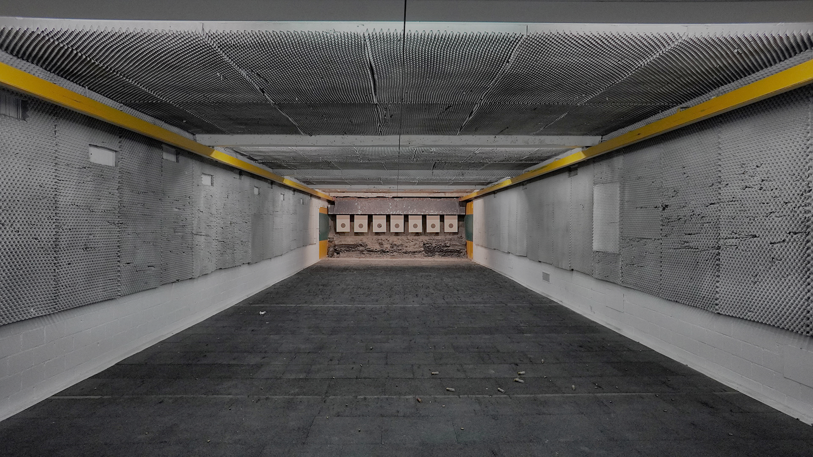
25m Ampelsystem
25m cibles à lampes
Ready?

Slide 31
WIEDERHOLEN
REPETER
MENU
FERTIG
FIN

Slide 32
ENDE - FIN

Slide 33
Position Scheibenzentrum und Scheibenfuss berechnen
Calculer le centre et le pied de cible
25 m
A
Ø Y
Ø 50cm
X
C
B
1.4m
Formeln / formules // Beispiel mit Scheibendurchmesser 9cm auf Bildschirm - exemple avec une cible diamètre 9cm, sur l’écran
A = 25m : Ø 50cm x Ø Y // 25m : 50 cm x 9 cm = 4.5m
B = X – (( X (m) – 1.4 m ) : Ø 50cm x Ø Y) // 1.8m – ((1.8m – 1.4m) / 50cm x 9xm) = 1.73m
C = X – (X : Ø 50cm x Ø Y) // 1.8m – (1.8m : 50 cm x 9 cm) = 1.47m
Rechner
Calculatrice

